Slide 1
Consenti a Margie di pianificare la tua prossima vacanza invernale!
Margie’s travel è il principale go-to-to-company quando si vuole iniziare. Con un'esperienza più che ventennale nel settore, siamo orgogliosi dei nostri standard di servizio elevati e della nostra reputazione ineguagliabile in quanto a cortesia e attenzione ai clienti.
margie’s travel
margie’s travel
Main Street 4567
Raleigh, NC 02134
718.555.1234
www.margiestravel.com
Notes:
Per modificare questa brochure, sostituire il contenuto di esempio con il contenuto desiderato. Se si preferisce partire da zero, fare clic sul pulsante Nuova diapositiva della scheda Home per inserire una nuova pagina. Inserire quindi testo e immagini nei segnaposto vuoti. Se sono necessari altri segnaposto per i titoli, i sottotitoli o il corpo del testo, copiare uno dei segnaposto esistenti e quindi trascinare il nuovo segnaposto nella posizione desiderata.
Sono stati predisposti anche segni per la piegatura. Sono poco marcati, ma se si preferisce che non siano visibili sulla brochure, è sufficiente eliminarli prima della stampa.

Slide 2
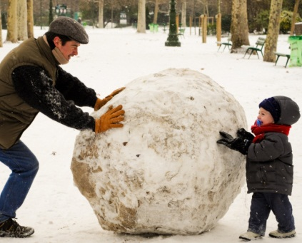
Margie’s Travel ti offre quanto segue:
“Consigliamo Margie’s Travel a chiunque ci ascolti. Hanno anticipato ogni nostra esigenza ed eliminato ogni potenziale fattore di stress."
- Sofia Mancini
I nostri servizi includono:
Prenotazioni per qualsiasi tipo di viaggio
Risposte rapide, approfondite e affidabili a ogni richiesta e domanda
Agenti esperti e capaci
Servizi internazionali
Pratiche passaporti
Pianificazione escursioni
Organizzazione trasferimenti e alloggio
Assicurazione viaggio
Henriette Andersen e la sua famiglia non avevano mai lasciato il paese e desideravano partire per una bella vacanza invernale, ma erano preoccupate di poter perdere i bagagli o di ammalarsi in un paese straniero. Il nostro agente ha organizzato una vacanza a prova di inesperti, con elenchi di controllo, recapiti di persone da contattare in caso di bisogno nella località di vacanza e altre risorse utili. La famiglia tornò ringiovanita e desiderosa di fare altri viaggi.
Non ci limitiamo a prenotare viaggi, ma offriamo ai nostri clienti la possibilità di realizzare i loro sogni in base al tipo di esperienza che cercano.
Fieri di essere un'agenzia di viaggi preferita per le aziende locali, ad esempio: Northwind Traders, Contoso Limited e Adventure Works.

